Slide 1


Slide 2


Slide 3
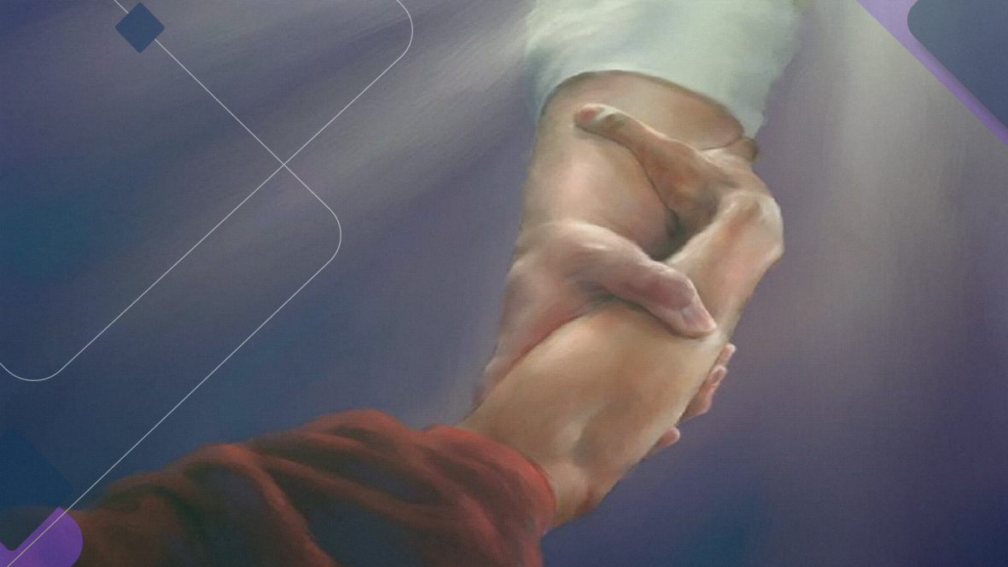
A grande comissão evangélica é uma missão onde o Divino e o humano se unem.
Notes:
A grande comissão evangélica é uma missão onde o Divino e o humano se unem, o Infinito encontra-se com o finito, formando uma parceria diante de todos os olhos do Universo, apontando o amor de Deus em salvar o homem.

Slide 4
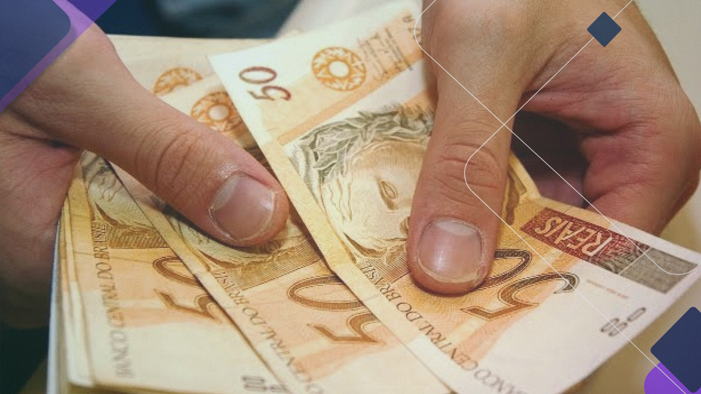
Para cumprir esta missão, o Senhor coloca recursos financeiros nas mãos de pessoas que se dispõem em se tornar canais das bênçãos divinas.
Notes:
Para cumprir esta missão, o Senhor coloca recursos financeiros nas mãos de pessoas que se dispõem em se tornar canais das bênçãos divinas.

Slide 5
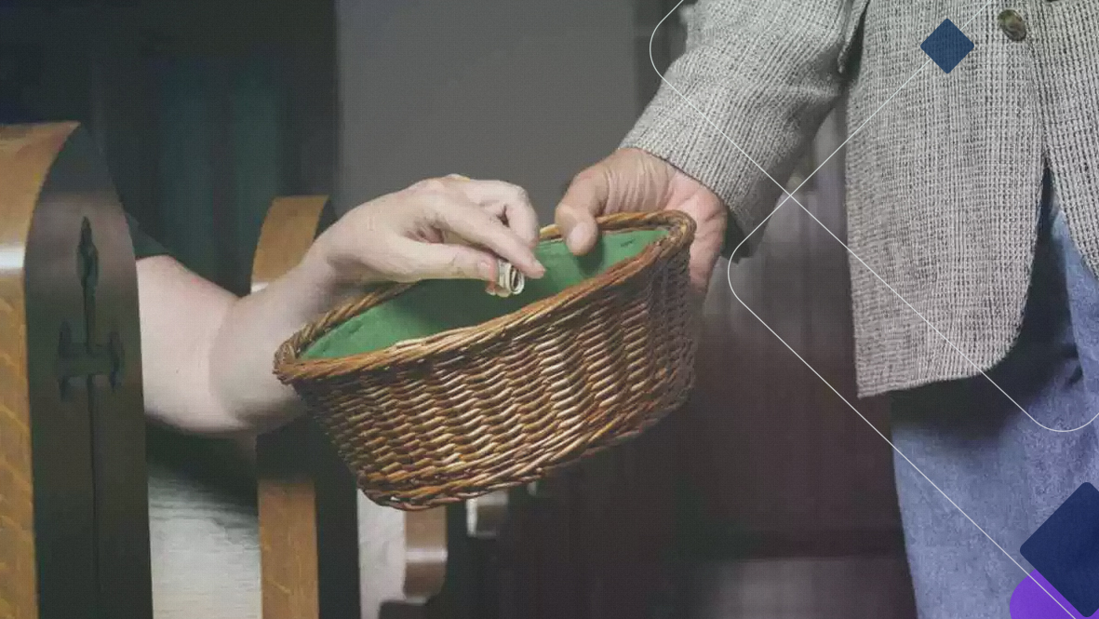
Esta missão atribui uma grande responsabilidade a cada cristão: participar entregando os dízimos e ofertas.
Notes:
. Esta missão atribui uma grande responsabilidade a cada cristão: participar entregando os dízimos e ofertas e, além disso, é a forma de reconhecer que Deus é o Criador e Mantenedor do Universo, e que de Suas mãos recebemos todas as provisões para a nossa sobrevivência material.

Slide 6

Diante desta realidade o cristão deve ser
generoso e agradecido.
Notes:
. Diante desta realidade o cristão deve ser generoso e agradecido. Vejamos a seguir a forma estabelecida por Deus para a manutenção de Sua obra na pregação do evangelho.

Slide 7

1. Que reconhecimento Deus espera de cada um de nós?
Notes:
1. Que reconhecimento Deus espera de cada um de nós? Deuteronômio 16:16; 1Crônicas 29:13,14

Slide 8

“Três vezes no ano, todo varão entre ti aparecerá perante o SENHOR, teu Deus, no lugar que escolher, na Festa dos Pães Asmos, e na Festa das Semanas, e na Festa dos Tabernáculos; porém não aparecerá de mãos vazias perante o SENHOR”
Deuteronômio 16:16

Slide 9
“Agora, pois, ó nosso Deus, graças te damos e louvamos o teu glorioso nome. Porque quem sou eu, e quem é o meu povo para que pudéssemos dar voluntariamente estas coisas? Porque tudo vem de ti, e das tuas mãos to damos”.
1Crônicas 29:13,14

Slide 10
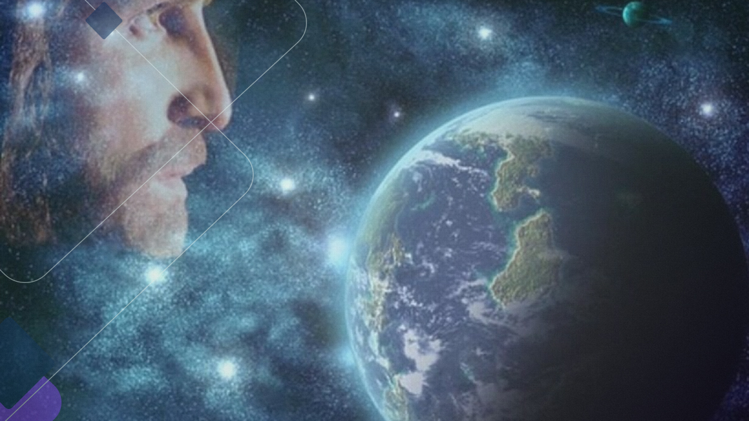
Quando reconhecemos que Deus é o Criador, descobrimos nossa verdadeira identidade e passamos a viver com responsabilidade na administração dos recursos, tempo, dons, e cuidado do corpo.
Notes:
Quando reconhecemos que Deus é o Criador, descobrimos nossa verdadeira identidade e passamos a viver com responsabilidade na administração dos recursos, tempo, dons, e cuidado do corpo.

Slide 11
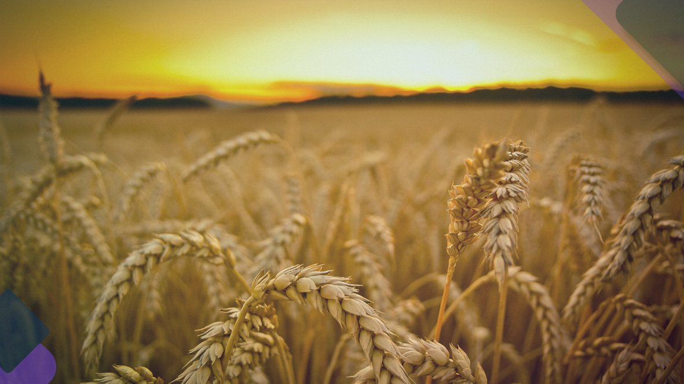
2. Além das ofertas o que mais Deus pediu?
Notes:
2. Além das ofertas o que mais Deus pediu? Números 18: 21; Levíticos 27:30

Slide 12
“Aos filhos de Levi dei todos os dízimos em Israel por herança, pelo serviço que prestam, serviço da tenda da congregação”.
Números 18: 21

Slide 13
“Também todas as dízimas da terra, tanto dos cereais do campo como dos frutos das árvores, são do SENHOR; santas são ao SENHOR”.
Levítico 27:30

Slide 14
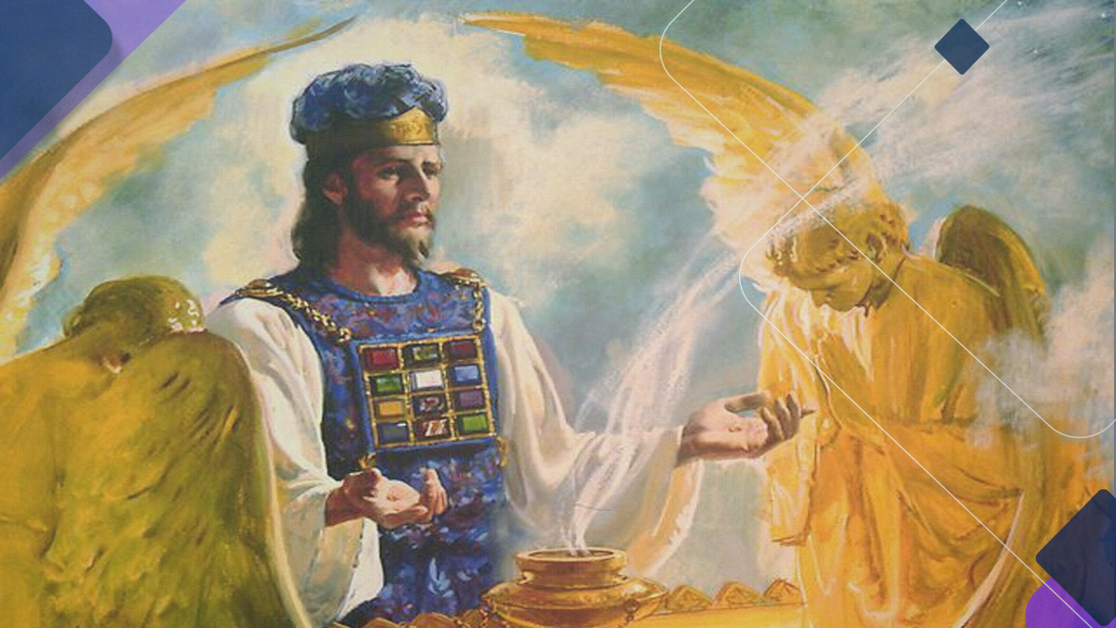
Os dízimos foram designados por Deus exclusivamente para a manutenção dos sacerdotes "levitas"
Notes:
Os dízimos foram designados por Deus exclusivamente para a manutenção dos sacerdotes "levitas", que deveriam dedicar-se integralmente ao ministério sacerdotal (Nm 18:21-24).

Slide 15
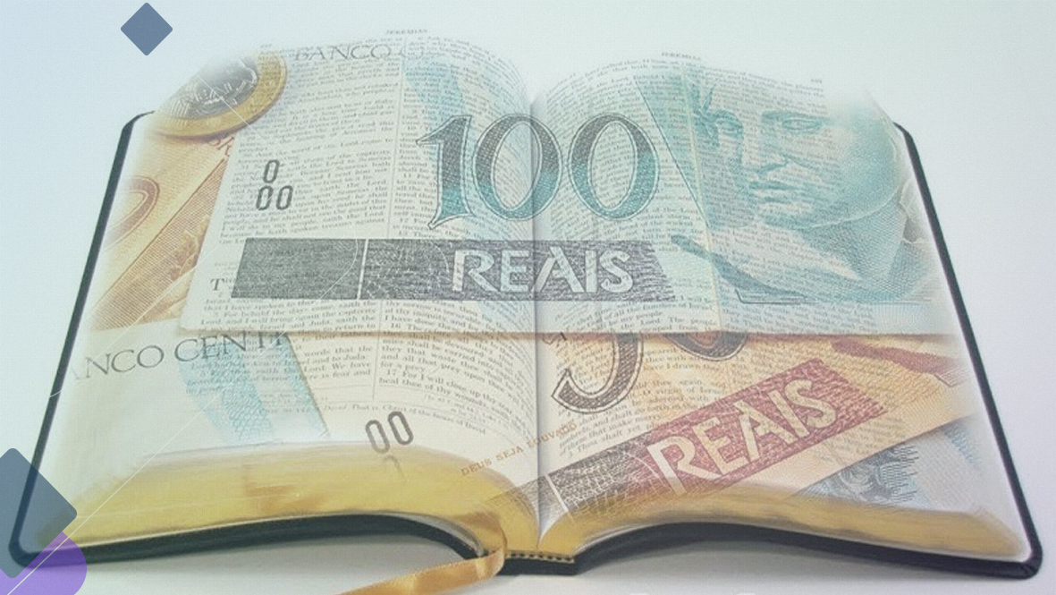
Muitos líderes religiosos são gananciosos e exploradores, indo além dos ensinos de Jesus.
Notes:
Muitas igrejas se transformaram em verdadeiras empresas de exploração dos crentes. Criou-se o que é chamada de "teologia da prosperidade". Muitos líderes religiosos são gananciosos e exploradores, indo além dos ensinos de Jesus.

Slide 16
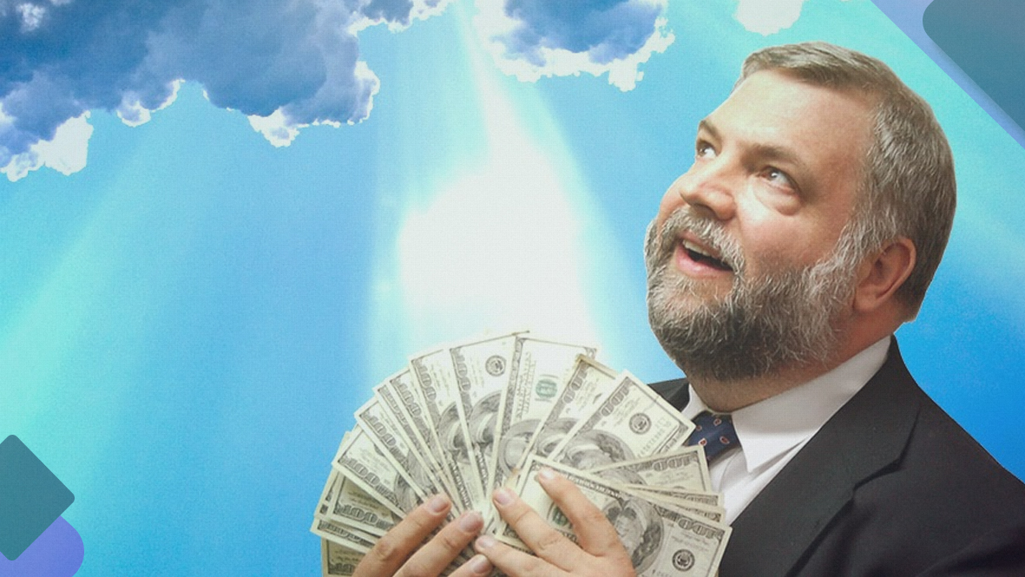
Os apelos são feitos visando uma troca, você dá tanto e receberá outro tanto. Os apelos são muito veementes a fim de manipular as pessoas.
Notes:
Os apelos são feitos visando uma troca, você dá tanto e receberá outro tanto. Os apelos são muito veementes a fim de manipular as pessoas.

Slide 17
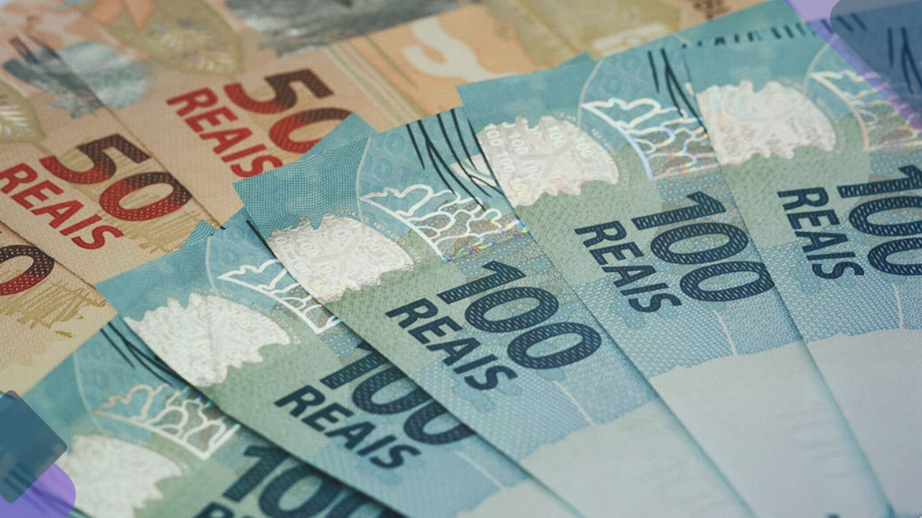
Os líderes religiosos que vendem “bênçãos” usam um modelo de evangelismo que não tem nada a ver com o perfeito plano de Deus quanto aos dízimos e as ofertas.
Notes:
Os líderes religiosos se expressam da seguinte maneira: Você quer uma bênção de cinquenta, ou uma bênção de quinhentos reais, mas por que não uma de cinco mil reais? Este tipo de atitude não tem nada a ver com o perfeito plano de Deus quanto aos dízimos e as ofertas.

Slide 18
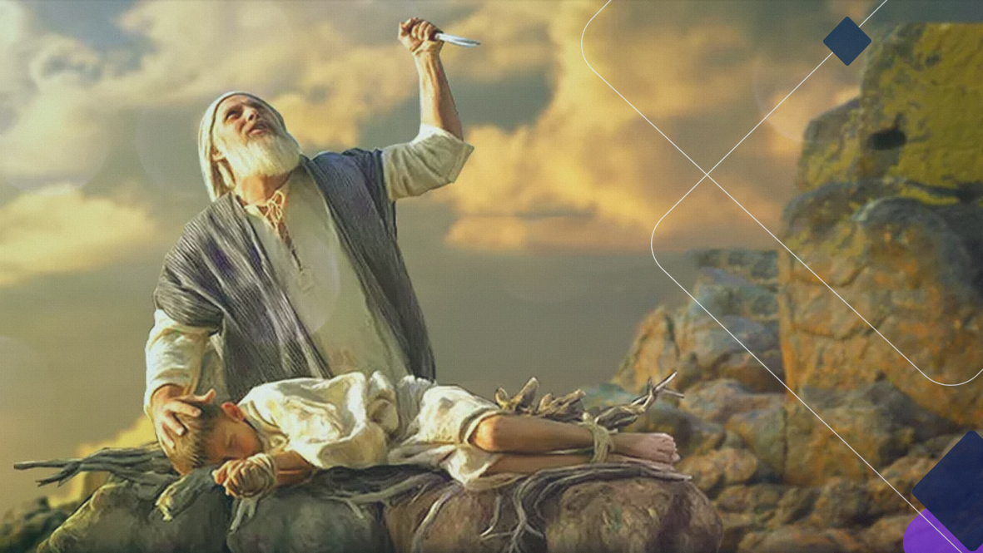
3. Que personagens do Antigo Testamento são destacados em relação aos dízimos?
Notes:
3. Que personagens do Antigo Testamento são destacados em relação aos dízimos? Gênesis 14:18-20; 28:20, 22

Slide 19
“bendito seja o Deus Altíssimo, que entregou os teus adversários nas tuas mãos. E de tudo lhe deu Abrão o dízimo”.
Gênesis 14:20

Slide 20
“Fez também Jacó um voto, dizendo: Se Deus for comigo, e me guardar nesta jornada que empreendo, e me der pão para comer e roupa que me vista”.
Gênesis 28:20

Slide 21
“e a pedra, que erigi por coluna, será a Casa de Deus; e, de tudo quanto me concederes, certamente eu te darei o dízimo”.
Gênesis 28:22

Slide 22

O cristão é uma "nova criatura". Em sua vida, "as coisas antigas já passaram; eis que se fizeram novas"
Notes:
O cristão é uma "nova criatura". Em sua vida, "as coisas antigas já passaram; eis que se fizeram novas" (2Co 5:17). Embora esteja no mundo, não tem compromisso com interesses mundanos pecaminosos.

Slide 23

O Cristão deve influenciar outras pessoas, oferecendo-lhes um estilo de vida melhor.
Notes:
. É cidadão e embaixador do reino celestial. Por preceito e exemplo, deve influenciar outras pessoas, oferecendo-lhes um estilo de vida melhor.

Slide 24
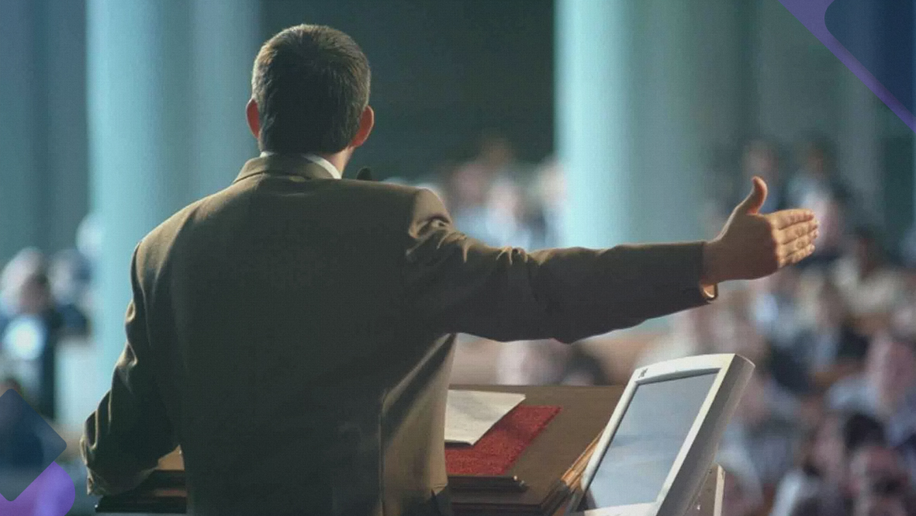
4. Qual é a visão bíblica sobre a manutenção da obra da pregação do evangelho?
Notes:
4. Qual é a visão bíblica sobre a manutenção da obra da pregação do evangelho? Malaquias 3:10; 1Corintios 9:13,14

Slide 25
“Trazei todos os dízimos à casa do Tesouro, para que haja mantimento na minha casa; e provai-me nisto, diz o SENHOR dos Exércitos, se eu não vos abrir as janelas do céu e não derramar sobre vós bênção sem medida”.
Malaquias 3:10

Slide 26
“Não sabeis vós que os que prestam serviços sagrados do próprio templo se alimentam? E quem serve ao altar do altar tira o seu sustento, assim ordenou também o Senhor aos que pregam o evangelho que vivam do evangelho”.
1Corintios 9:13,14

Slide 27
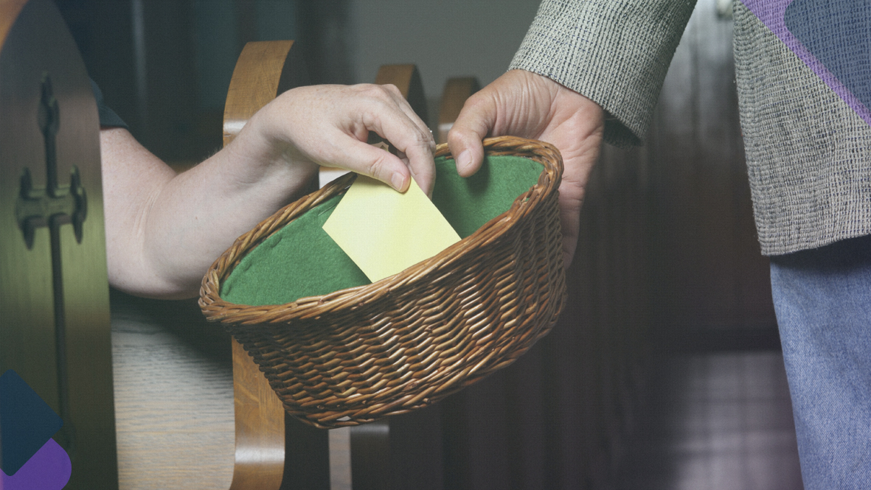
Foi o próprio Deus quem declarou Seu direito sobre o dízimo, e através desses recursos era Seu propósito estender as bênçãos do evangelho a todo mundo.
Notes:
Foi o próprio Deus quem declarou Seu direito sobre o dízimo (Lv 27:30), e através desses recursos era Seu propósito estender as bênçãos do evangelho a todo mundo (Mt 24:14).

Slide 28

Através da dedicação integral à pregação do evangelho, Deus tem edificado Sua Igreja em todos os tempos.
Notes:
Através da dedicação integral à pregação do evangelho, Deus tem edificado Sua Igreja em todos os tempos. Por isso, o Novo Testamento confirma o destino do dízimo para o ministério.

Slide 29

4. O que acontece quando não devolvemos a Deus o que Lhe pertence?
Notes:
4.O que acontece quando não devolvemos a Deus o que Lhe pertence? Ageu 1:6 e 9; Malaquias 3:8 e 9

Slide 30
“Tendes semeado muito e recolhido pouco; comeis, mas não chega para fartar-vos; bebeis, mas não dá para saciar-vos; vestis-vos, mas ninguém se aquece; e o que recebe salário, recebe-o para pô-lo num saquitel furado”.
Ageu 1:6

Slide 31
“Esperastes o muito, e eis que veio a ser pouco, e esse pouco, quando o trouxestes para casa, eu com um assopro o dissipei. Por quê? – diz o SENHOR dos Exércitos; por causa da minha casa, que permanece em ruínas, ao passo que cada um de vós corre por causa de sua própria casa”.
Ageu 1:9

Slide 32
“Roubará o homem a Deus? Todavia, vós me roubais e dizeis: Em que te roubamos? Nos dízimos e nas ofertas, Com maldição sois amaldiçoados, porque a mim me roubais, vós, a nação toda”.
Malaquias 3:8 e 9

Slide 33

As bênçãos de Deus não podem repousar sobre um coração egoísta.
Notes:
As bênçãos de Deus não podem repousar sobre um coração egoísta.

Slide 34
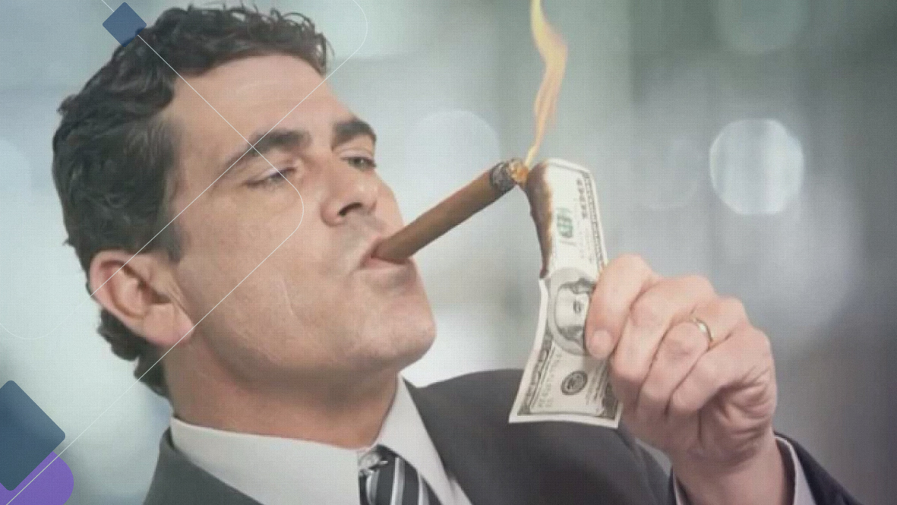
Com a entrada do pecado, o egoísmo passou a ser natural ao ser humano.
Notes:
Com a entrada do pecado, o egoísmo passou a ser natural ao ser humano, e somente o reconhecimento da dependência de Deus é capaz de quebrar esse principio pecaminoso originado na queda.

Slide 35
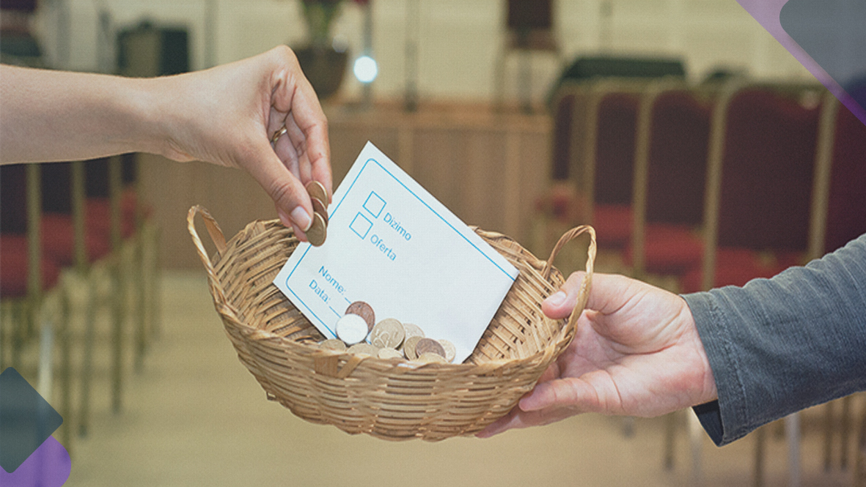
Ao devolver os dízimos, reconhecemos a Deus como Criador e proprietário de todas as coisas. Ao Lhe dedicarmos as ofertas, O reconhecemos como Redentor.
Notes:
Ao devolver os dízimos, reconhecemos a Deus como Criador e proprietário de todas as coisas (SI 24:1; 50:10-12). Ao Lhe dedicarmos as ofertas, O reconhecemos como Redentor.

Slide 36
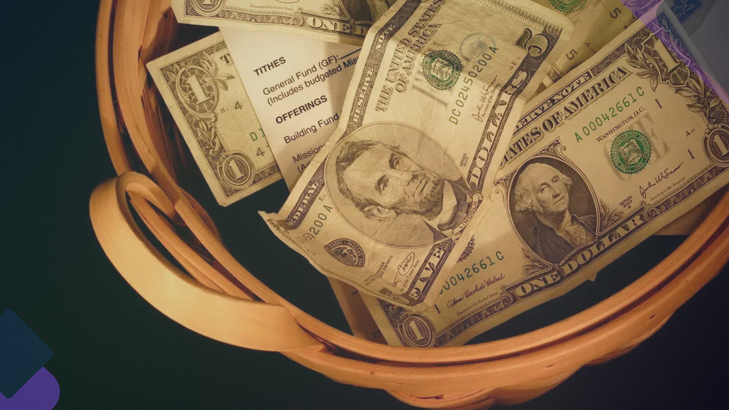
6. Qual é o plano de Deus para as ofertas?
Notes:
6. Qual é o plano de Deus para as ofertas? Deuteronômio 16:17; 1Coríntios 16:2

Slide 37
“cada um oferecerá na proporção em que possa dar, segundo a bênção que o SENHOR, seu Deus, lhe houver concedido.”
Deuteronômio 16:17

Slide 38
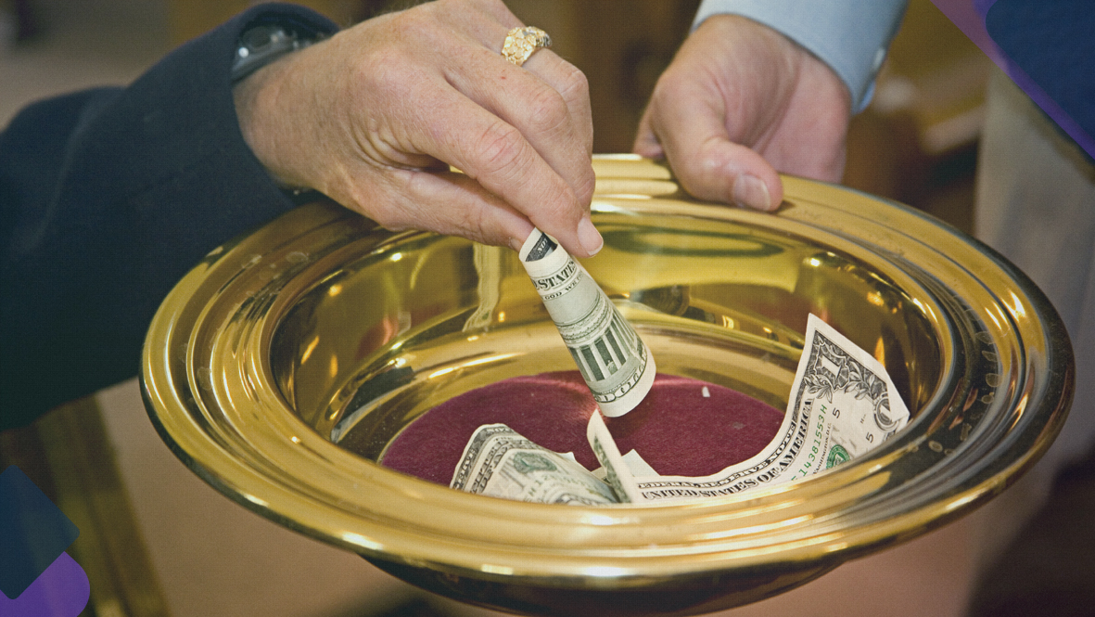
O plano de ofertas, de acordo com o modelo bíblico, é chamado de pacto, no qual o adorador define uma porcentagem de seus rendimentos como oferta dedicada ao Senhor.
Notes:
O plano de ofertas, de acordo com o modelo bíblico, é chamado de pacto, no qual o adorador define uma porcentagem de seus rendimentos como oferta dedicada ao Senhor. Através das ofertas, o cristão demonstra um coração generoso e agradecido, diante das bênçãos recebidas de Deus.

Slide 39

7. Que promessa Deus faz para Seus filhos fiéis?
Notes:
7. Que promessa Deus faz para Seus filhos fiéis? Malaquias 3:10 e 11; Salmo 37:25

Slide 40
“Trazei todos os dízimos à casa do Tesouro, para que haja mantimento na minha casa; e provai-me nisto, diz o SENHOR dos Exércitos, se eu não vos abrir as janelas do céu e não derramar sobre vós bênção sem medida.”
Malaquias 3:10

Slide 41

Deus prometeu cuidar de nós em todos os momentos e nos conceder bênçãos sem medida.
Notes:
Deus prometeu cuidar de nós em todos os momentos e nos conceder bênçãos sem medida. O sábio Salomão afirma: "Honra ao Senhor com os teus bens e com as primícias de toda a tua renda e se encherão fartamente os teus celeiros e transbordarão de vinho os teus lagares".

Slide 42

Hoje é o dia de colocar a Deus em primeiro lugar.
Notes:
Hoje é o dia de colocar a Deus em primeiro lugar. Ele diz: "Buscai, pois, em primeiro lugar o seu reino e a sua justiça, e todas as demais coisas vos serão acrescentadas" Mt 6:33. Aceite você também este desafio. Outros o fizeram e receberam grandes bênçãos!

Slide 43

MINHA DECISÃO
Notes:
Compromisso de Fé:
( ) Aceito a soberania de Deus sobre a minha vida. ( ) Aceito o convite divino para administrar os bens a mim concedidos. ( ) Decido devolver a Deus um dízimo fiel e ofertas voluntárias.

Slide 44

PRÓXIMO TEMA:

